Slide 1
미리내 : 한국어 교육 플랫폼
Improvement of context-based meaning selection using Bi-Sent2Vec
캡스톤 디자인2 컴퓨터공학과 2015104203 이예준

Slide 2
CONTENTS
01
연구 배경 및 목표
02
기존 연구 및 문제점
03
연구 내용
04
결과
05
시연
CONTENTS

Slide 3
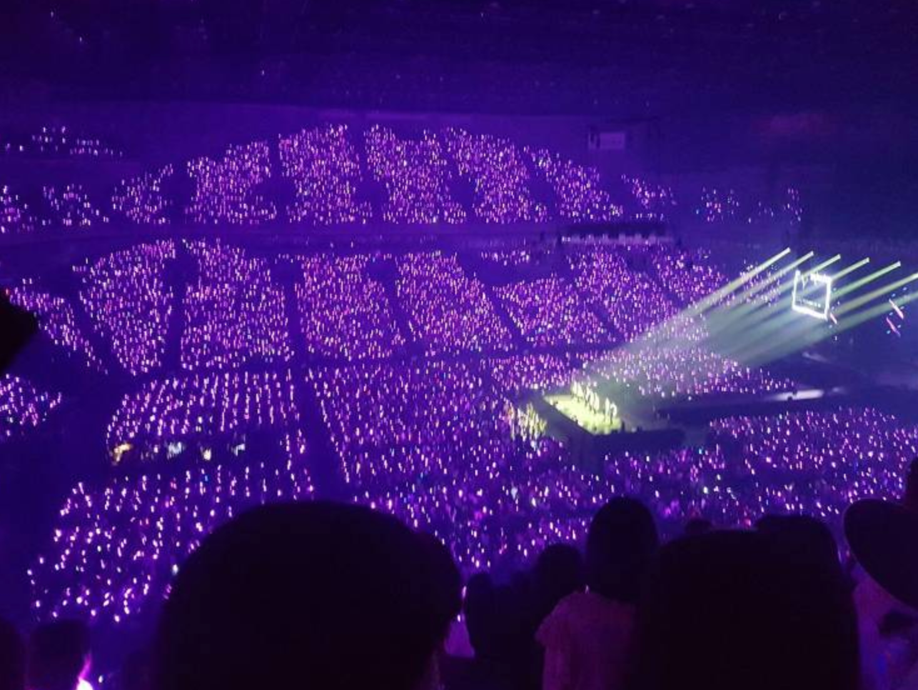


01
연구 배경 및 목표
- 연구 배경
K-POP
K-DRAMA
Learning Korean
&
=
PSY나 BTS 등 Billboard chart를
선점한 가수들의 영향
Netflix나 여러 해외 k-drama 스트리밍
사이트에서 접하는 한국 드라마들의 영향
자연스럽게 한국어에 관심을 가지게 되고
이를 배우고자 하는 외국인들이 증가함

Slide 4
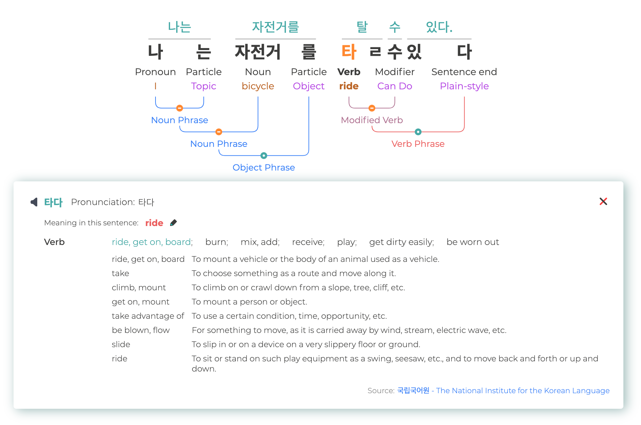
01
연구 배경 및 목표
- 연구 목표 : Improve current context-based meaning selection
target

Slide 5


02
기존 연구 및 문제점
- 기존 연구
T
M₀
M₁
M₂
M₃
M₄
M₅
target =
max_{0<=i<=5} [Cosine_similarity(M_{i}, T)]

Slide 6
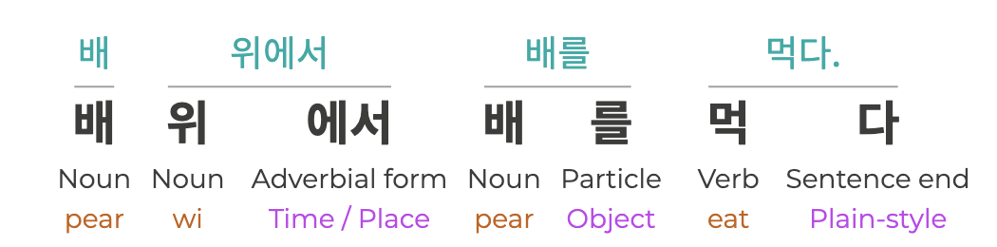

02
기존 연구 및 문제점
- 기존 연구의 문제점
1. ‘wi’는 한국어 모음 ‘ㅟ’를 표기한 것이며 불분명하게 결정
2. 한 문장에 동음이의어가 2개 이상인 경우 똑같은 의미로 판단

Slide 7
03
연구 내용
- 해결 방향
1. 추가적인 지표의 필요성
- 주변 한글 Context 즉, 한글 형태소와 각각의 품사를 활용하여 ‘wi’와 같은 경우를 방지
2. 유의미한 정보의 범위화
- 첫 번째 ‘배’를 결정짓기 위해서 부분 Translation인 ‘on a boat’만 필요함을 이용
- 또한 바로 위에서의 추가적인 지표를 위한 범위도 가변적으로 설정

Slide 8
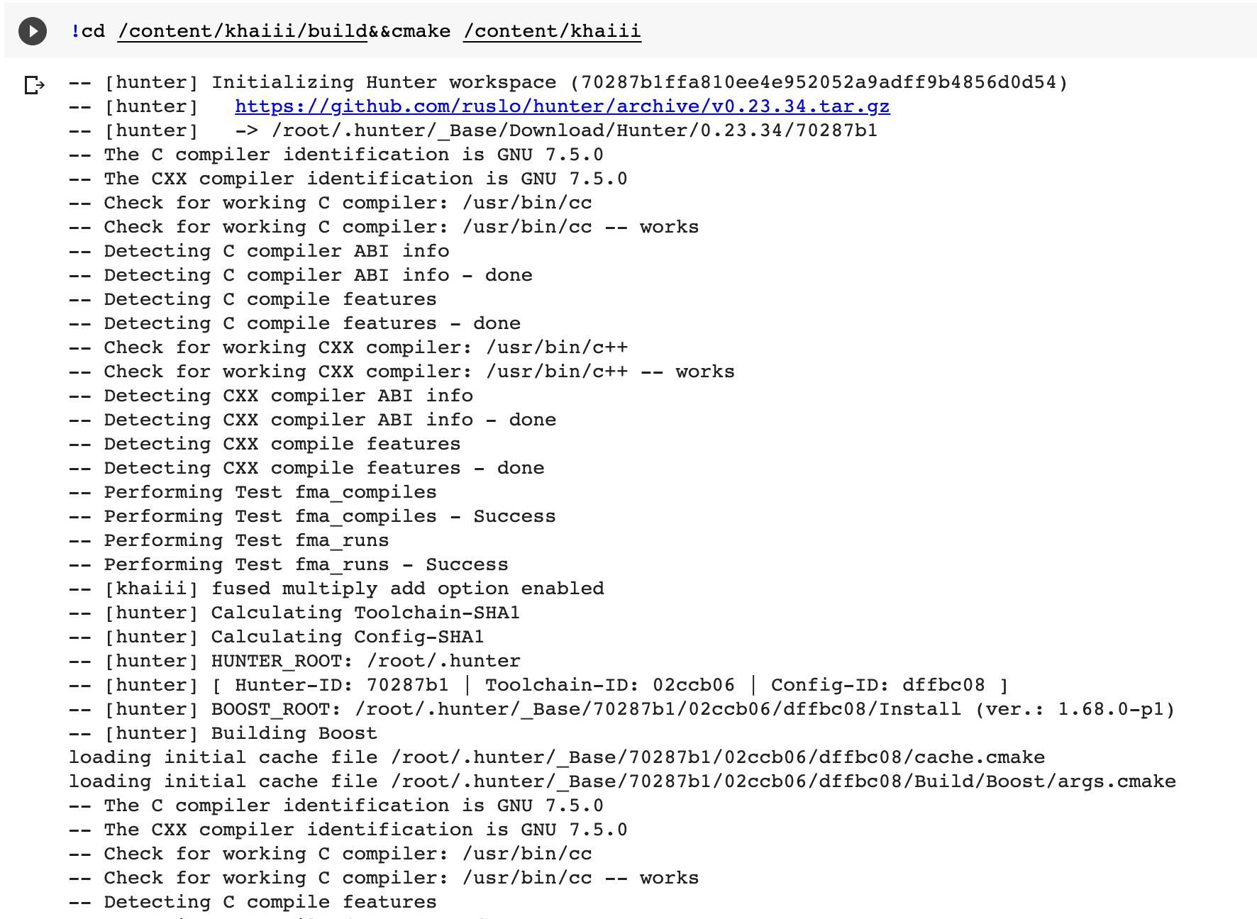
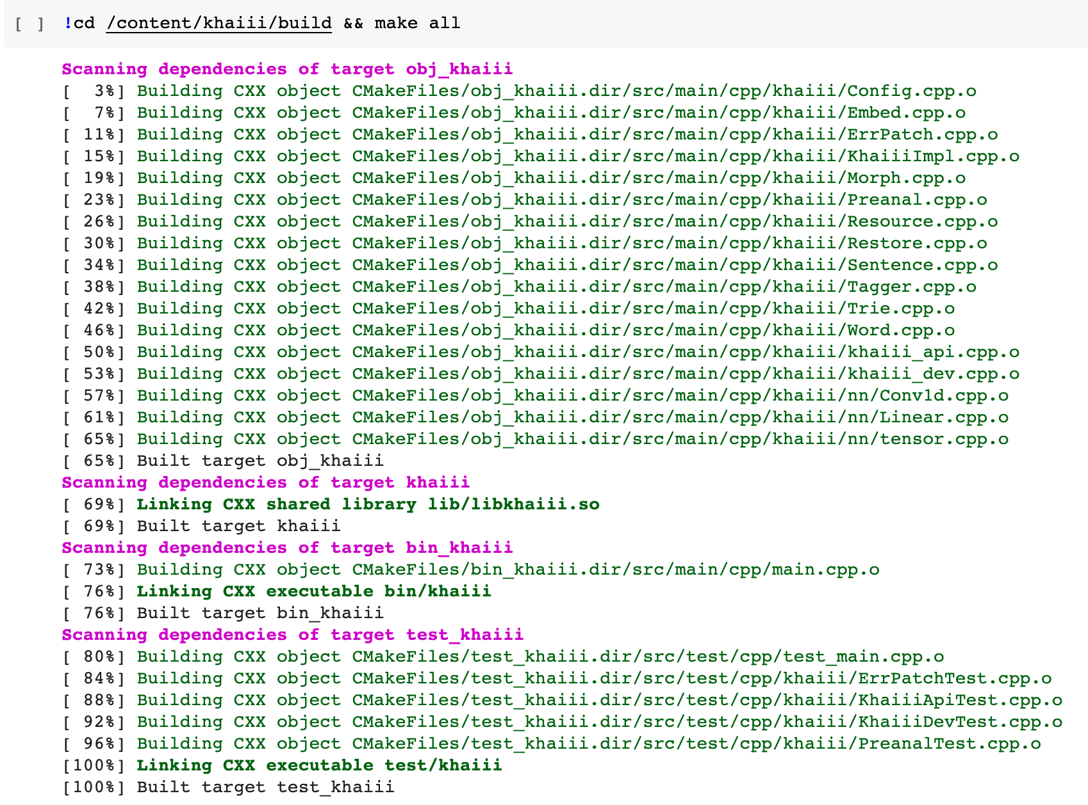
03
연구 내용
- 구현 : Morpheme analyzer (Khaiii for Ko & NLTK for En)
* Khaiii는 별도의 build 과정이 필요

Slide 9
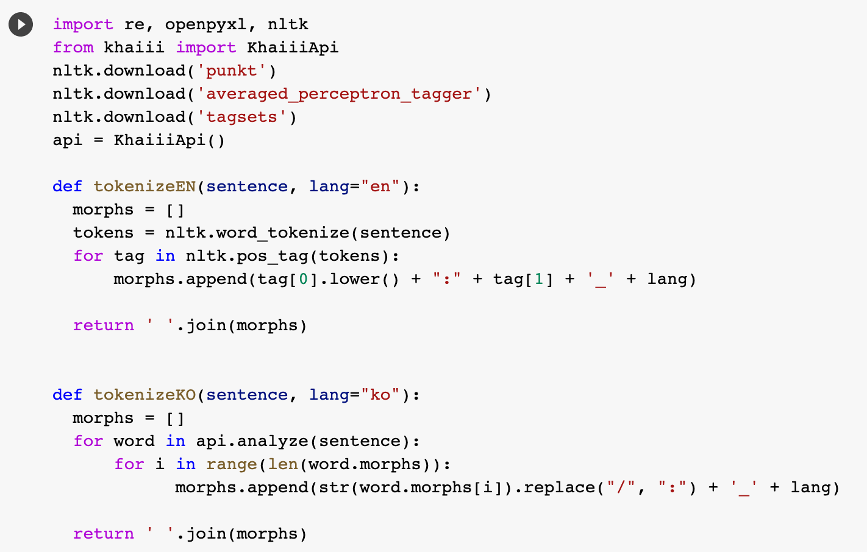
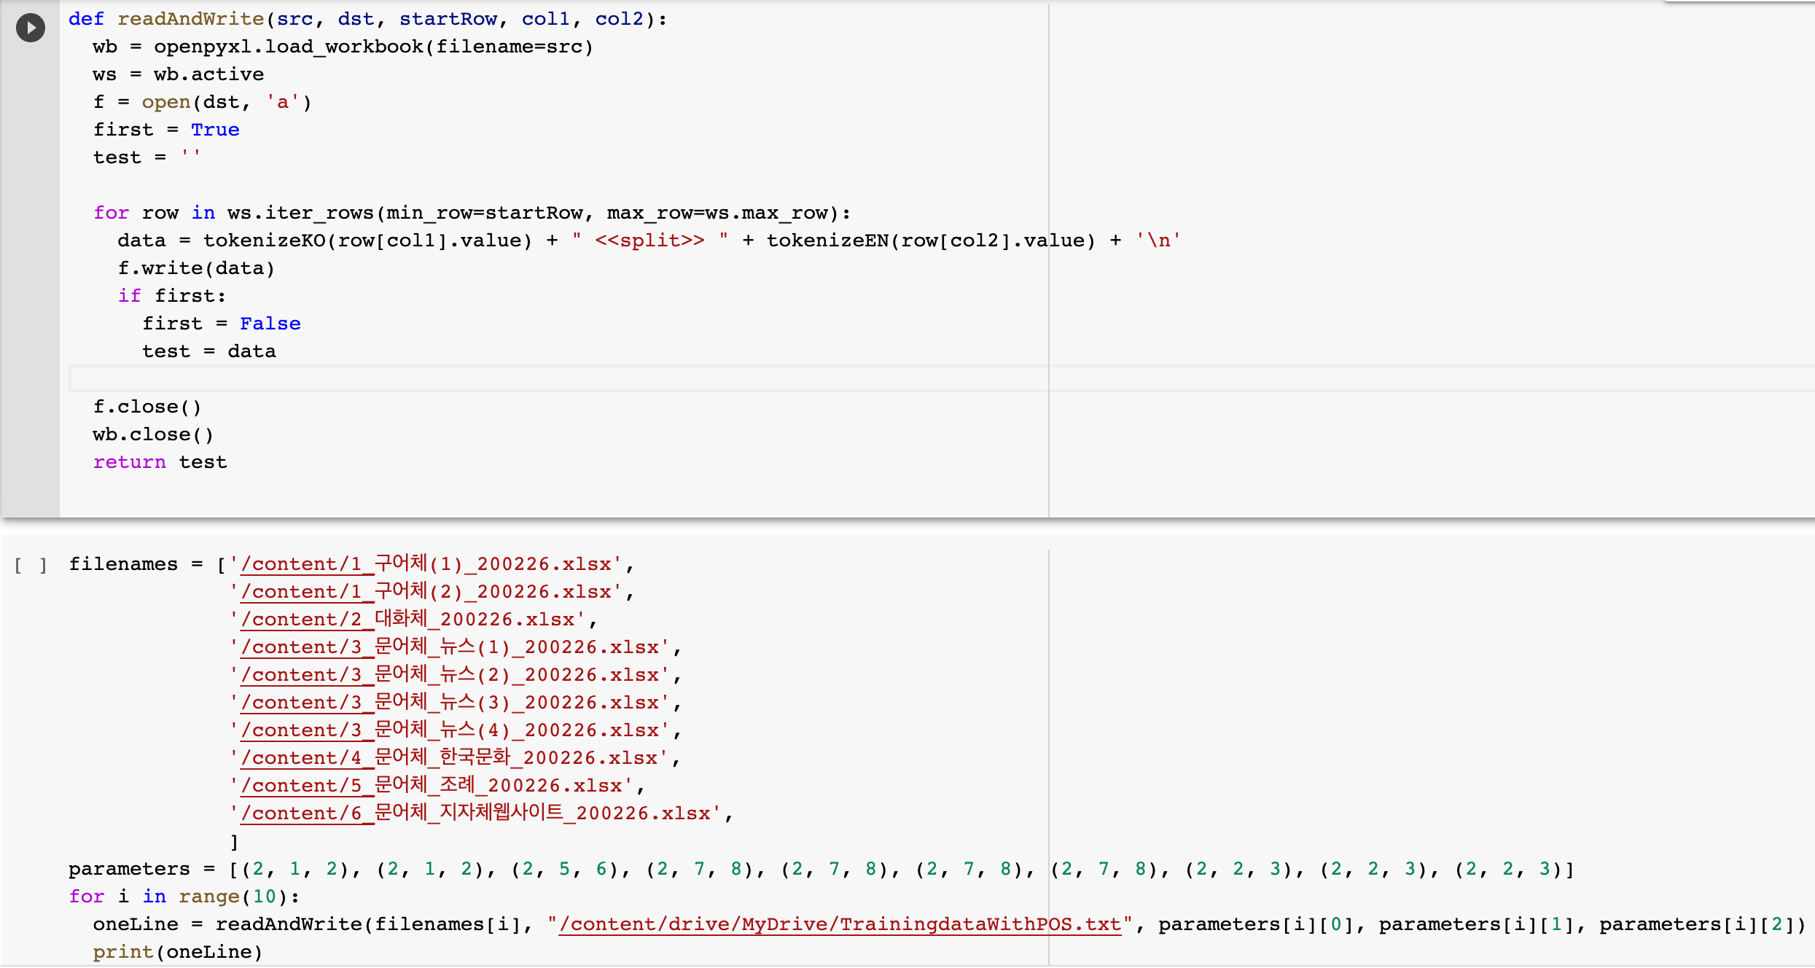
03
연구 내용
- 구현 : Preprocessing ko-en sentence pairs

Slide 10
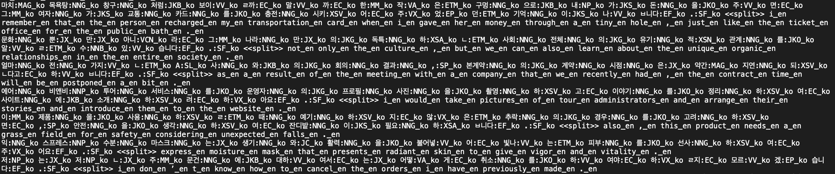
03
연구 내용
- 구현 : Result of preprocessing
형태소 + POS(Part of speech) tag + _ko, … <<split>> Morpheme + _en, …
문맥(Context) 고려와 유의미한 정보 범위화(Window)를 진행할 때
품사체계도 응용하기 위함

Slide 11
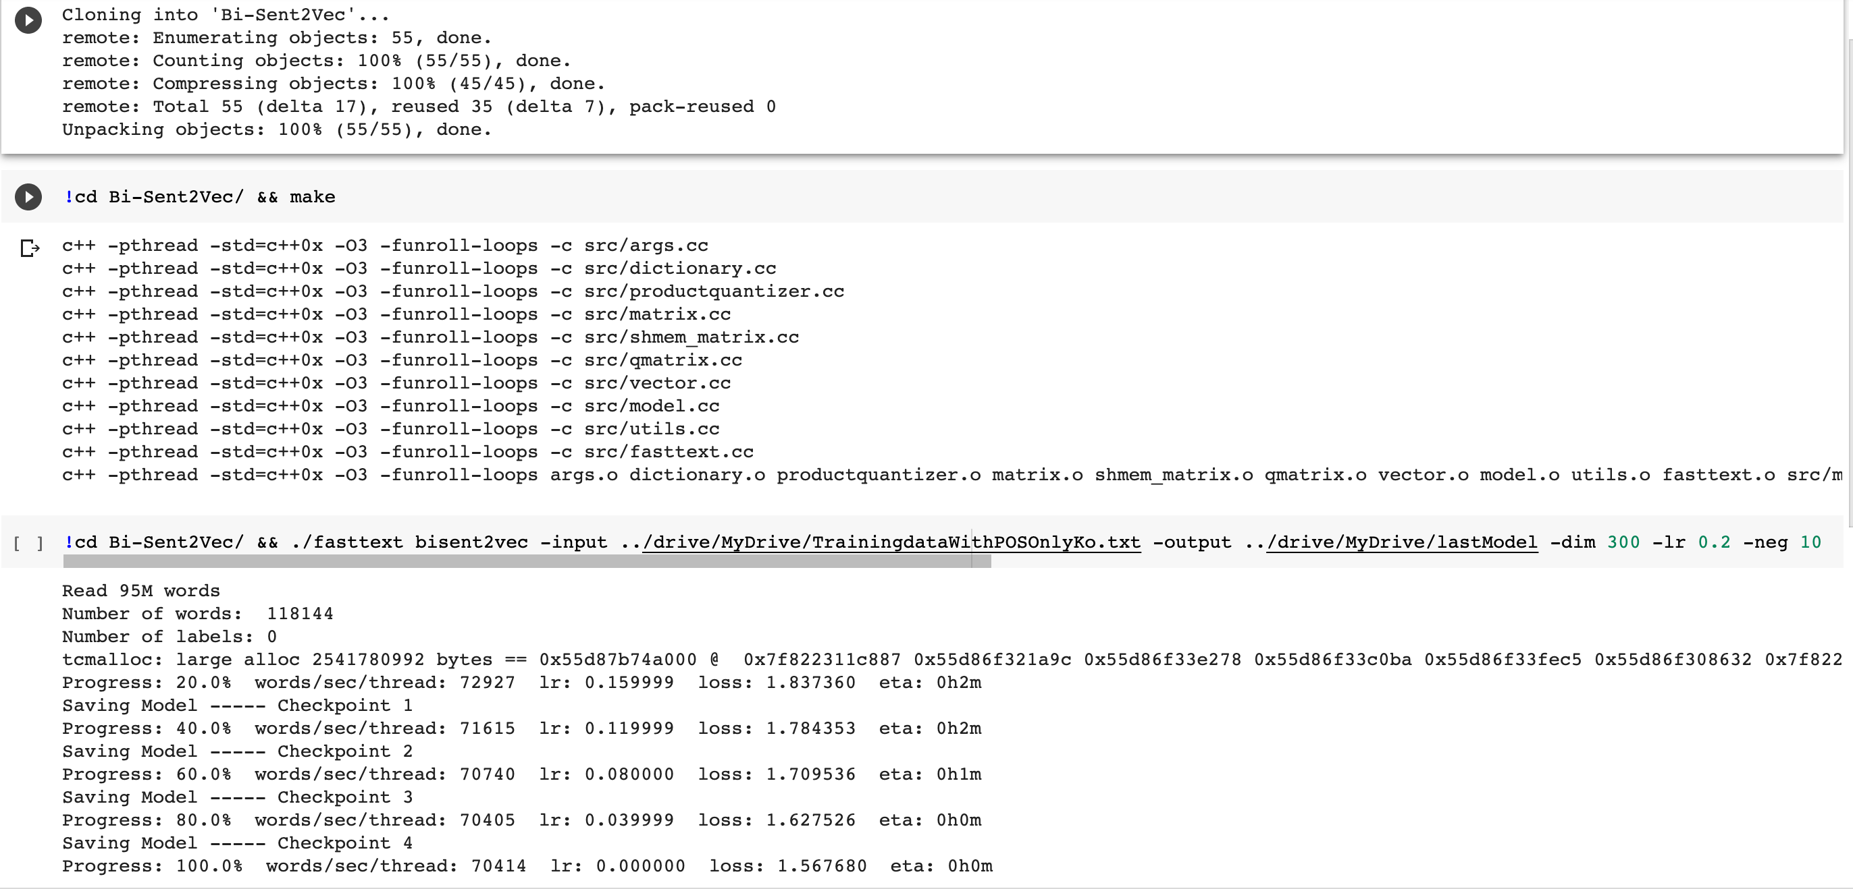
03
연구 내용
- 구현 : Training by Bi-Sent2Vec based on fasttext

Slide 12
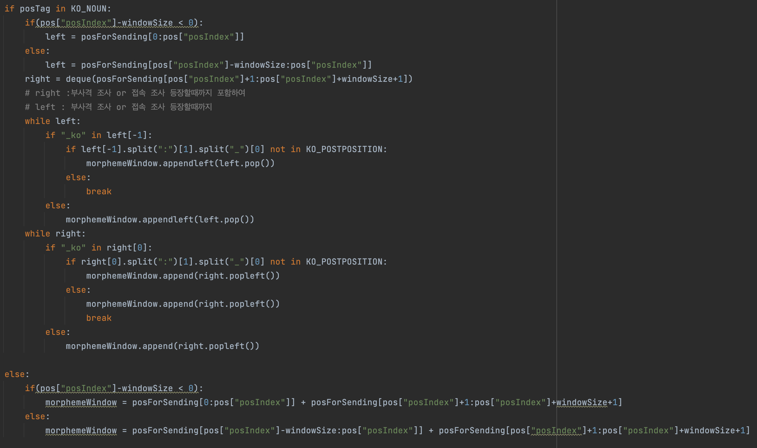
03
연구 내용
- 구현 : Variable length window for context of each morphemes (첫 번째 해결방안 : 추가적인 지표)
ex) 2번째 ‘배’의 경우 앞과
뒤로 각각 2개씩 형태소를
가져오지만 부사격 조사로
인하여 뒷 부분인 ‘를’, ‘먹’만
이 Context로 결정된다.

Slide 13
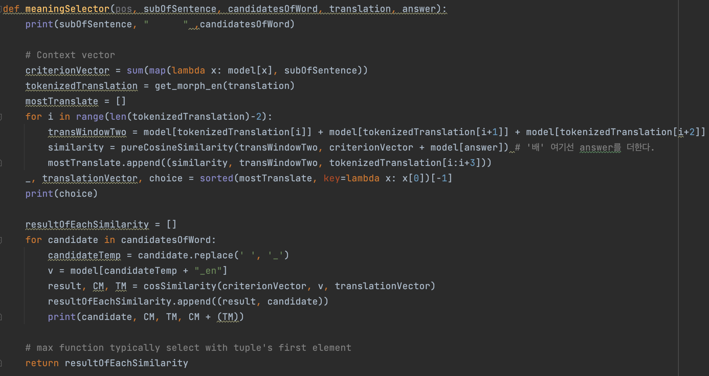
03
연구 내용
- 구현 : Fixed length sliding window for parital translation of each morphemes (두 번째 해결방안 : 유의미한 정보)
ex) 2번째 ‘배’의 경우
’eat a pear’가 Partial
Translation으로 결정되고
1번째 ‘배’의 경우
‘on a boat’가 Partial Trans-
lation으로 결정된다

Slide 14
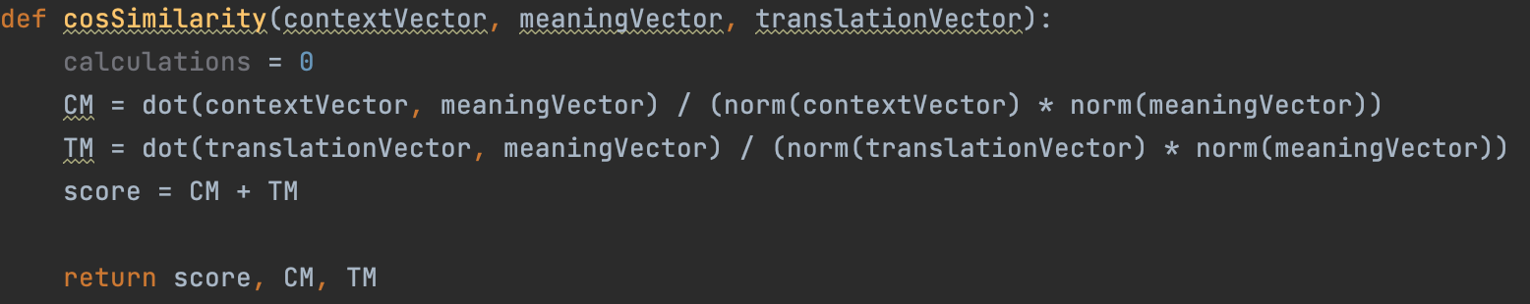
03
연구 내용
- 구현 : Cosine similarity with Context vector, Meaning vector, Translation vector
Context vector : 앞의 Variable length window와 부사격 조사 등의 정보를 통해 나타난 문맥 벡터
Meaning vector : 의미 결정을 진행할 영어 의미 후보 단어들에 대한 벡터
Translation vector : 앞의 Fixed length slinding window를 통해 추출한 유의미한 Partial translation

Slide 15
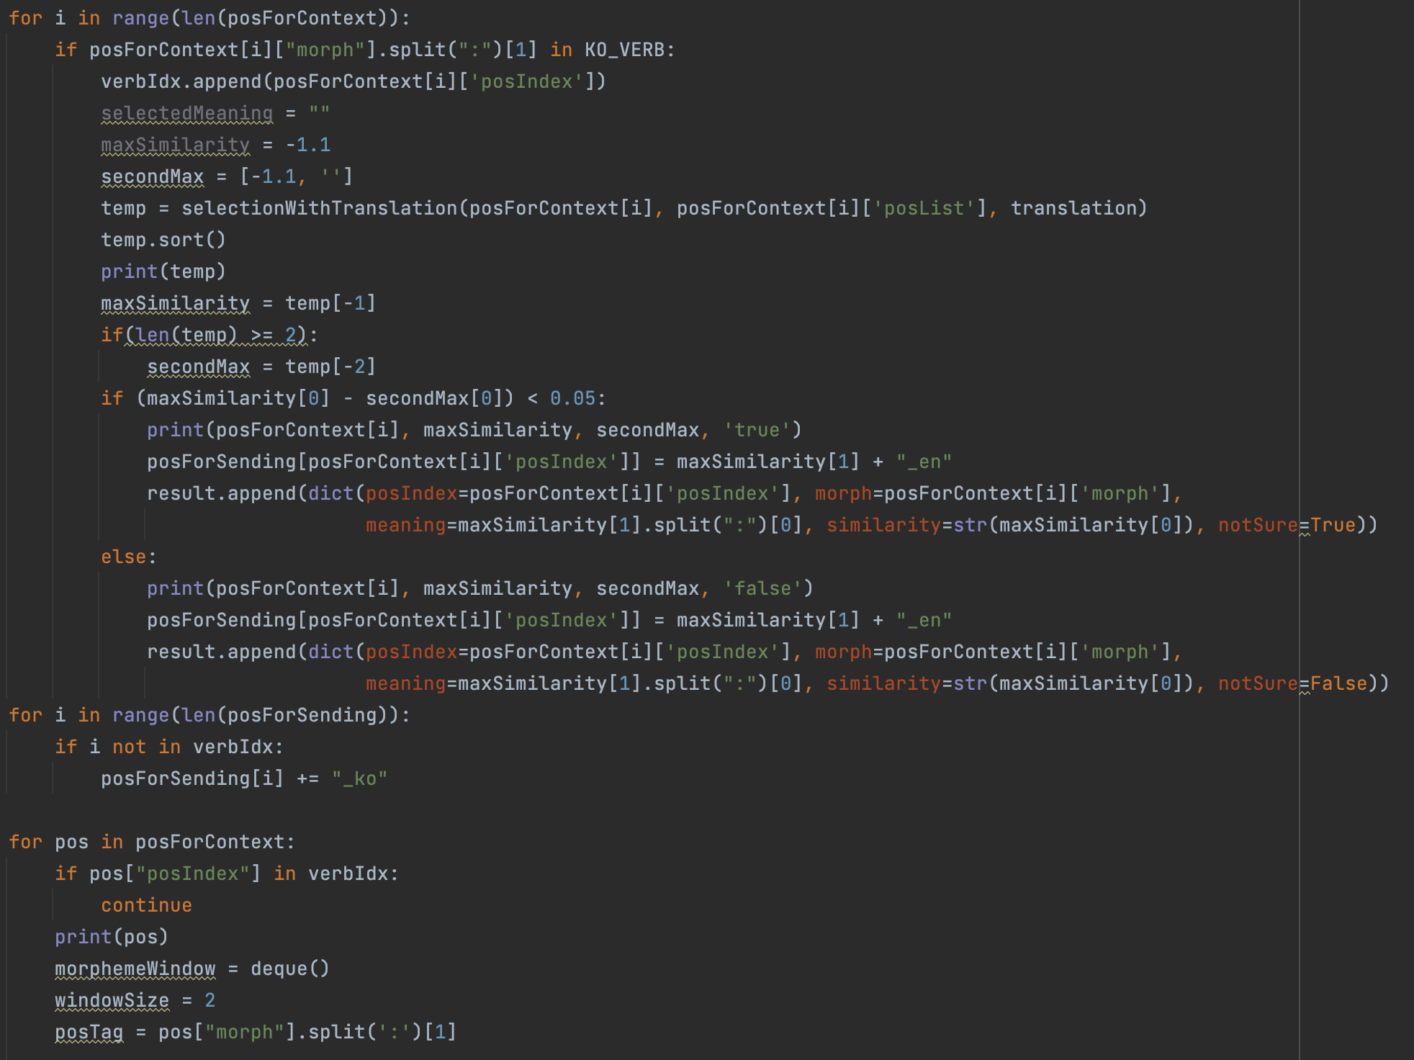
03
연구 내용
- 구현 : 서술부 우선 결정을 통한 성능 강화
서술부 우선 결정
이미 결정된 서술부는 건너뛴다

Slide 16
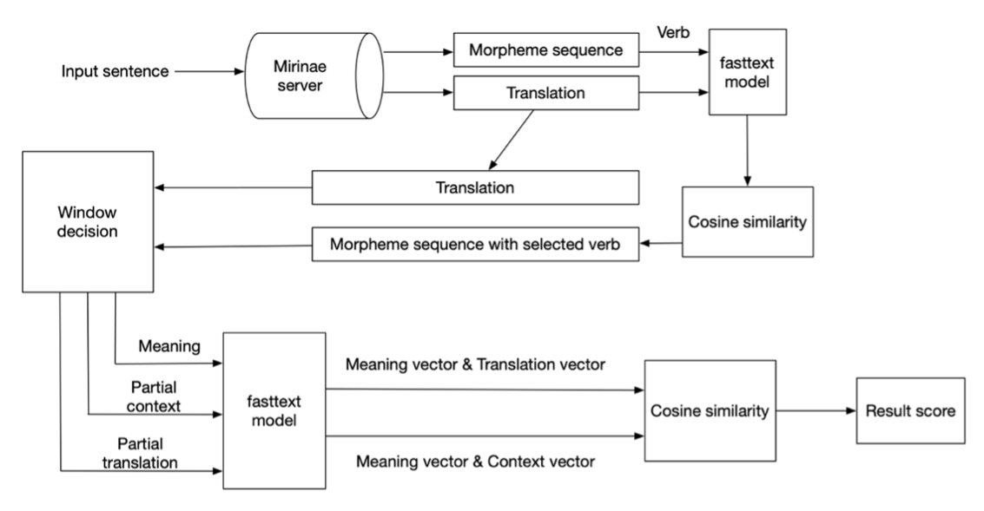
03
연구 내용
- 구현 : 전체 코드 동작 과정

Slide 17
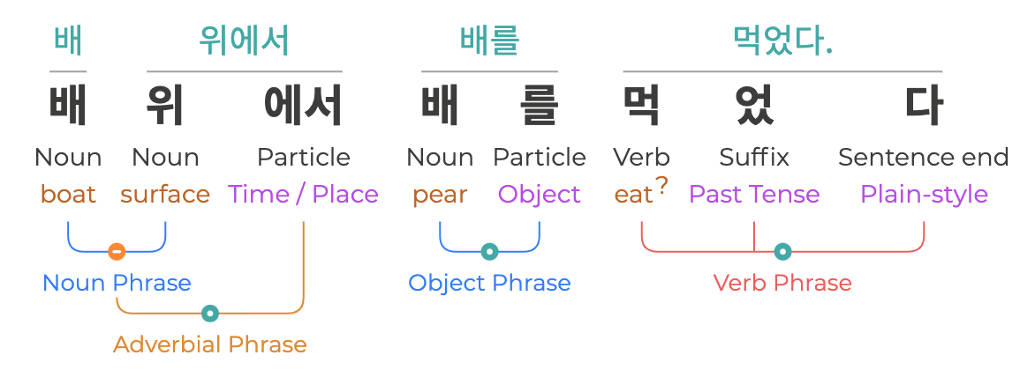
04
결과
- 새롭게 개선한 방식의 기능 동작 결과
< 기존 기능 >
< 개선 기능 >

Slide 18
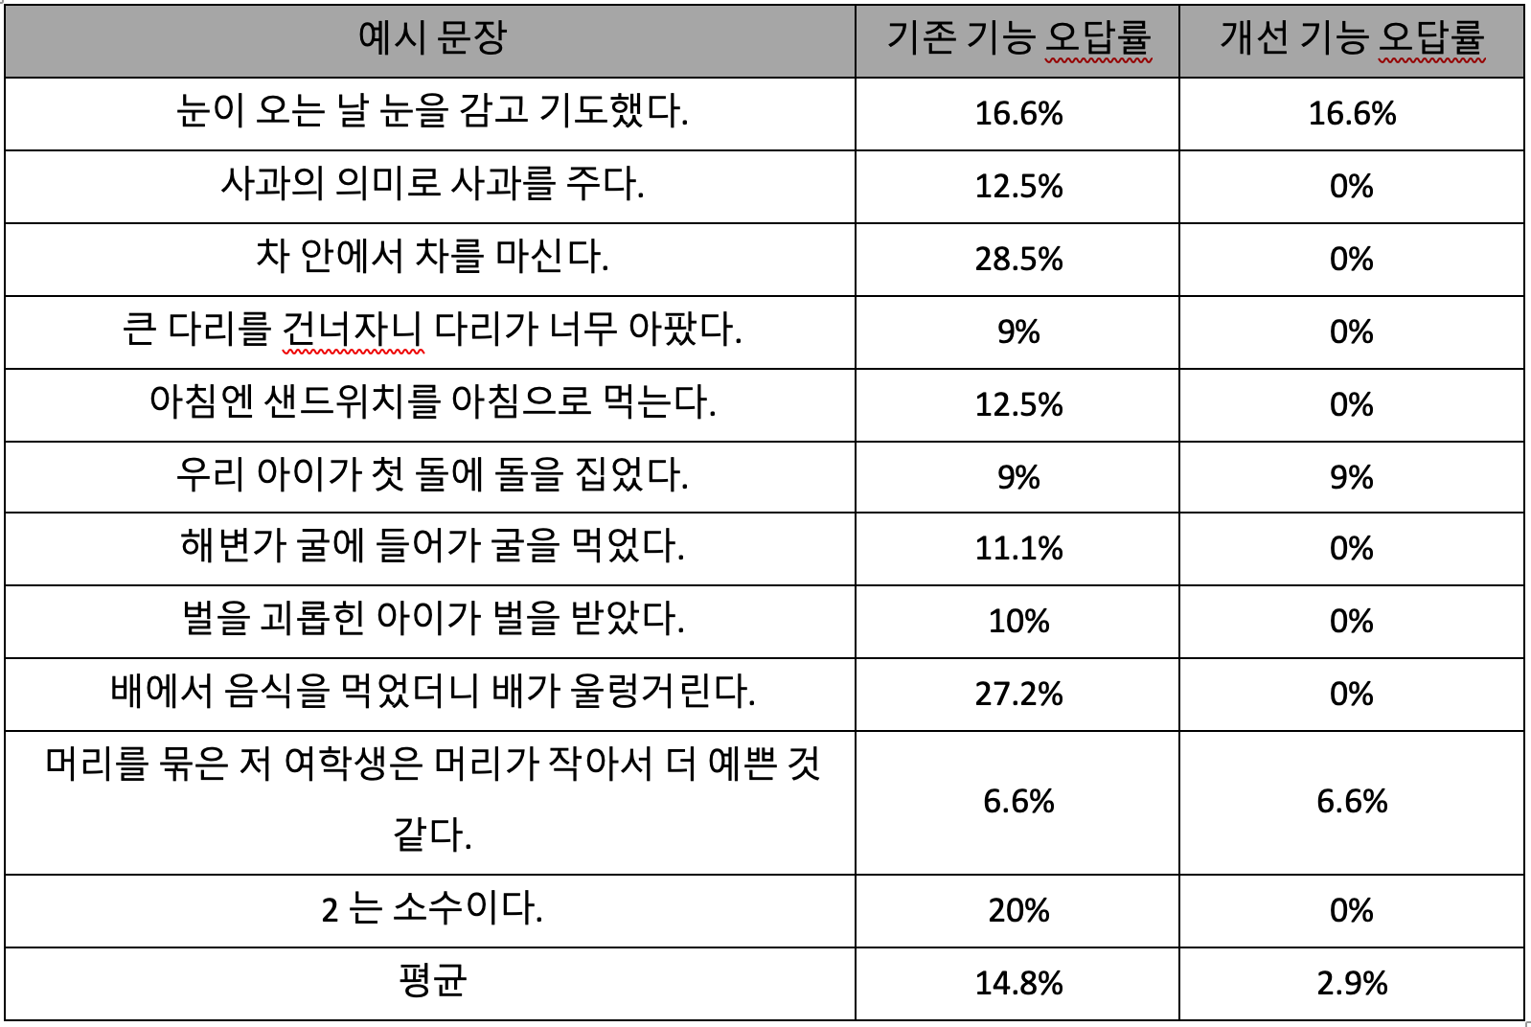
04
결과
- 기존 연구와 비교한 성능 평가

Slide 19

05
시연

Slide 20
미리내
감사합니다.

